Slide 1

TAICA_自然語言處理 Final Project
WattBot 2025
Evidence-based energy estimation for AI workloads using retrieval augmented generation (RAG).
楊勝皓 蔡宗澤 朱冠霖
組別 四大成人組
2025.12.04

Slide 2
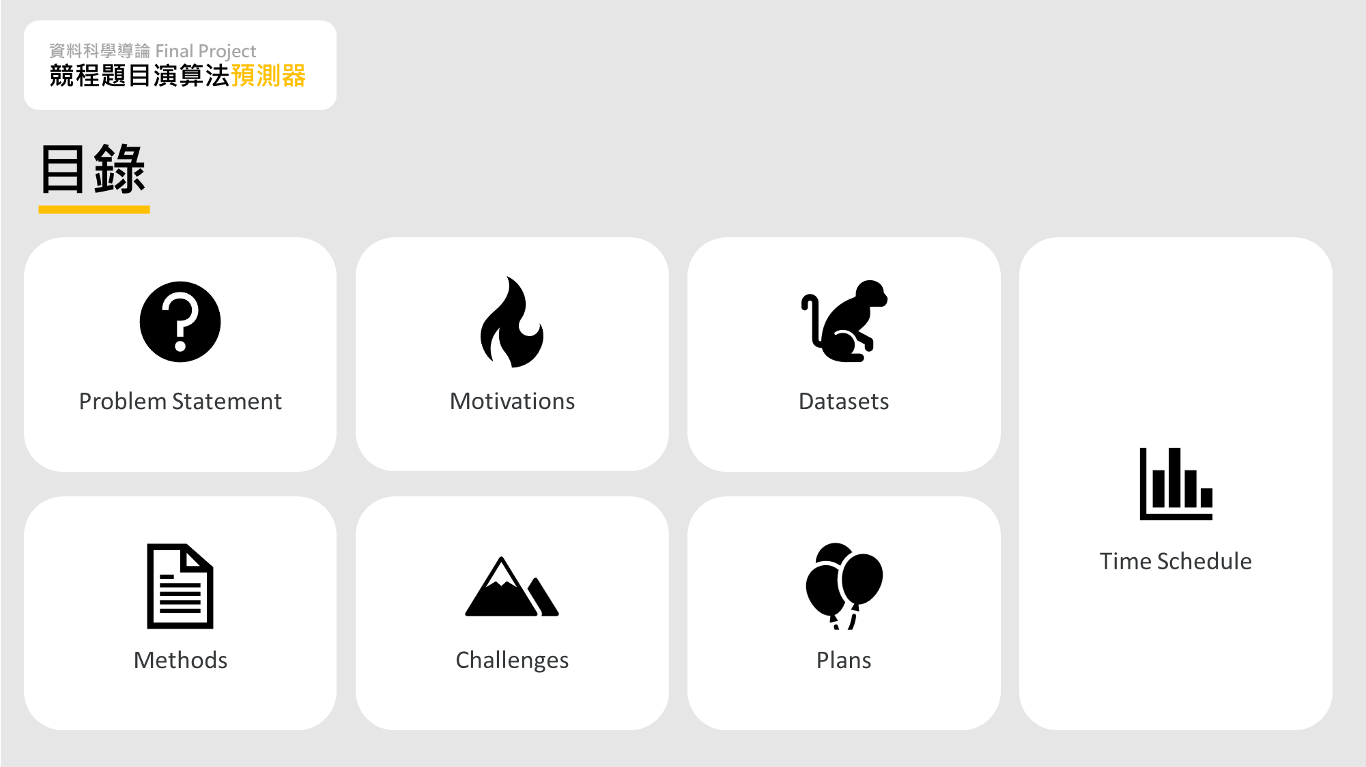







TAICA_自然語言處理 Final Project
AI耗能預測RAG
目錄
Problem Statement
Datasets
Reference
Kaggle score
Baseline
Retrieval
Generation

Slide 3


Problem Statement

Slide 4
TAICA_自然語言處理 Final Project
AI耗能預測RAG
Problem Statement

Slide 5

Datasets

Slide 6
TAICA_自然語言處理 Final Project
AI耗能預測RAG
Datasets

Slide 7

Reference

Slide 8
TAICA_自然語言處理 Final Project
AI耗能預測RAG
Reference

Slide 9

Baseline

Slide 10
TAICA_自然語言處理 Final Project
AI耗能預測RAG
Baseline

Slide 11

Retrieval

Slide 12
TAICA_自然語言處理 Final Project
AI耗能預測RAG
Retrieval

Slide 13

Generation

Slide 14
TAICA_自然語言處理 Final Project
AI耗能預測RAG
Generation

Slide 15

Kaggle score

Slide 16
TAICA_自然語言處理 Final Project
AI耗能預測RAG
Kaggle score

Slide 17

TAICA_自然語言處理 Final Project
AI耗能預測RAG
很大的進步空間:
>不熟悉用text embedding
>沒評估transformer model優劣
>如何判斷題目的重點

